Slide 1
Применение здоровьесберегающих
технологий
на уроках
информатики и ИКТ

Slide 2
Здоровье – это…
Здоровье – это самая важная ценность, которая позволяет человеку быть активным членом коллектива и общества в целом.
Можно рассматривать здоровье как меру реализации генетических потенциалов. В процессе воспитания эти потенциалы развиваются – телесные, психические, духовно – нравственные.
В процессе воспитания человека в семье, детском саду, в школе здоровье либо развивается, либо утрачивается.

Slide 3
Основные вредные факторы:
мифы и реальность
Сидячее положение в течении длительного времени
Воздействие электромагнитного излучения монитора
Утомление глаз, нагрузка на зрение
Перегрузка суставов кистей
Стрес при потере информации

Slide 4
Сидячее положение
Что происходит:
Вынужденная поза при посадке за компьютером, напряжены шея, мышцы головы, руки, плечи.
Чем это вредно:
Остеохондроз, сколиоз, малоподвижный образ жизни приводит к ожирению
Что делать:
Первая задача учителя и родителей входит правильно организовать рабочее место школьника в школе и дома

Slide 5
Утомление глаз
Что происходит:
Влияние на глаза мерцания экрана, вибрация текста или картинки, неудачный подбор цвета, шрифтов, компоновки окон в используемых программах, неправильное расположение экрана
Чем это вредно:
Перегрузка и излишнее напряжение глаз приводит к потере остроты зрения
Что делать:
Научить учащегося как свести до минимума отрицательное влияние компьютера на зрение.

Slide 6
Перегрузка суставов
кистей
Что происходит:
Длительная однообразная неправильная работа кистями рук при наборе текста с клавиатуры или перемещении мыши
Чем это вредно:
Это может привести к повреждению суставного и связочного аппарата кисти, а в дальнейшем заболевания кисти могут стать хроническими
Что делать:
Достаточно выполнять несложные рекомендации по организации своего рабочего места и режима работы, каждый час делать короткие перерывы, во время которых выполнить несколько упражнений для кистей рук.

Slide 7
Стресс при потере
информации
Вирусы, различные поломки компьютера, случайное нажатие не на ту кнопку…
Стресс при потере информации иногда приводит к очень плачевным последствиям
Важная задача учителя привить культуру работы на компьютере

Slide 8
Воздействие электромагнитного
излучения
Рентгеновское излучение, исходящее от монитора, ничтожно мало и сравнимо с естественным радиационным фоном. Это означает то, что сидите ли вы рядом с дисплеем или гуляете по улице - дозу вы получите примерно одну и ту же (если монитор не бракованный).

Slide 9
Применение здоровьесберегающих
технологий
Соблюдение санитарных норм и правил охраны труда
Предупреждение интеллектуальной усталости
Предупреждение физической усталости
Приемы и методы преподавания
Включение в содержательную часть урока вопросов, связанных со здоровьем и здоровым образом жизни

Slide 10
Соблюдение саннитарных норм
и правил охраны труда
Соблюдение температурного режима
Чистота
Освещение
Рациональное использование пространства класса

Slide 11
Предупреждение интеллектуальной
усталости
Смена видов учебной деятельности
Наличие у учащихся мотивации к учебной деятельности на уроке
Использование различных видов преподавания
Поощрение активизации инициативы и творческого выражения учащихся
Эмоциональный фон урока

Slide 12
Предупрждение физической
усталости
Одним из важных условий успешного обучения является физический комфорт учащегося на уроке, т.к. в этом случае повышается эмоциональный настрой на работу, ребенка ничего не отвлекает, не вызывает раздражения.

Slide 13
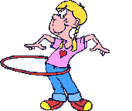
Физкультминутки
и
динамические паузы
Физкультминутки - это неотъемлемая часть здоровьесберегающих технологий.

Slide 14
Зарядка для глаз
Задача взрослого как можно больше рассказывать о правилах работы за компьютером, причем не только на уроке, но и в повседневной жизни.
На столе учащихся расположены памятки с простейшими упражнениями, которые помогают снять напряжение с глаз

Slide 15
Плотно закрываем и широко открываем глаза 5-7 раз, делая интервал в 30 секунд.
Посмотрим вверх, вниз, вправо, влево, голову не поворачиваем.
Вращаем глазами по кругу: вниз, вправо, вверх, влево, а потом в обратную сторону.
Быстро-быстро поморгаем веками в течение 1 или 2 минут.
Закроем веки, потом массируем их круговыми движениями пальцев в течение 1 минуты.

Slide 16
Стереограммы
Наряду с инструкцией по снятию утомления с глаз можно поместить на рабочий стол компьютера стереограммы или стереокартинки рекомендованые людям, которые долго работают за компьютером. Разглядывание таких картинок снимает усталость с глаз, укрепляет глазную мышцу.

Slide 17
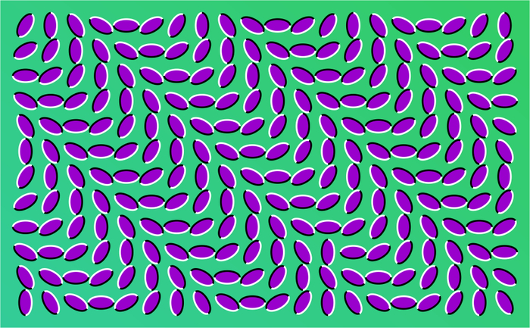

Slide 18
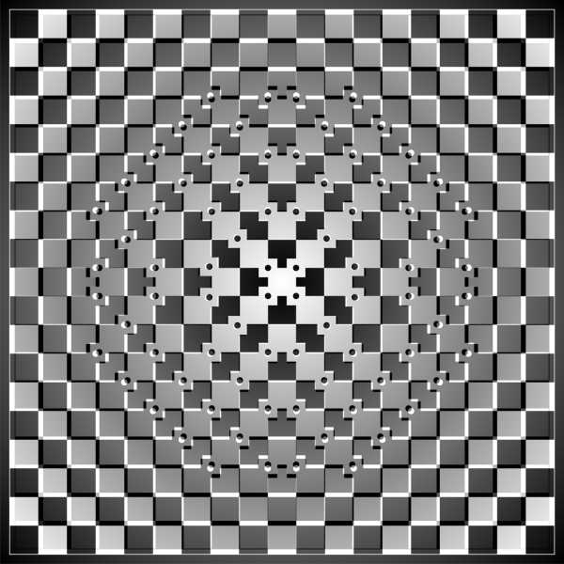

Slide 19
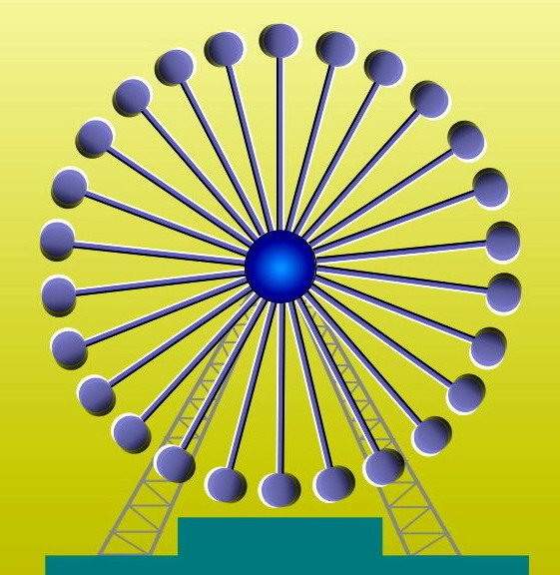

Slide 20
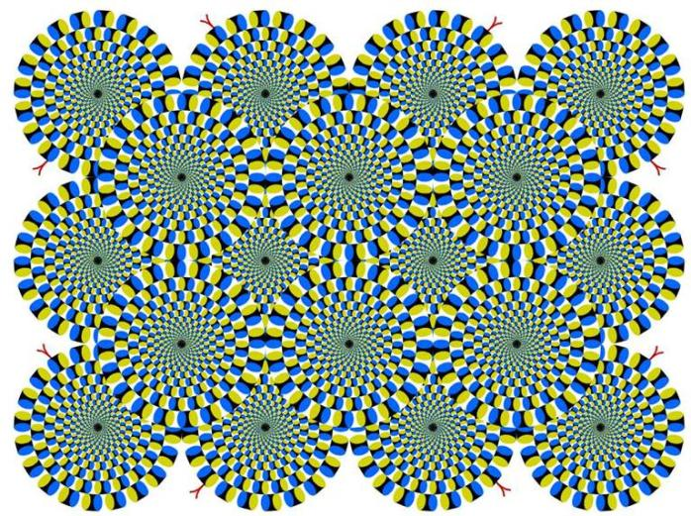

Slide 22
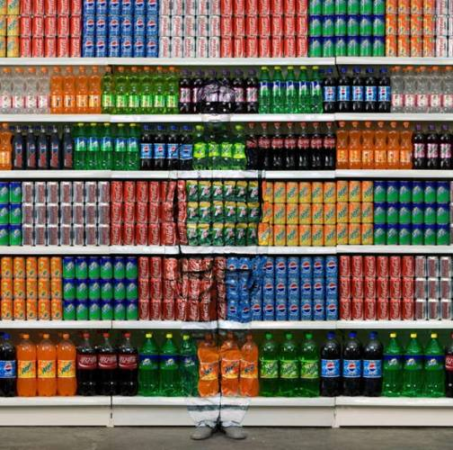

Slide 23
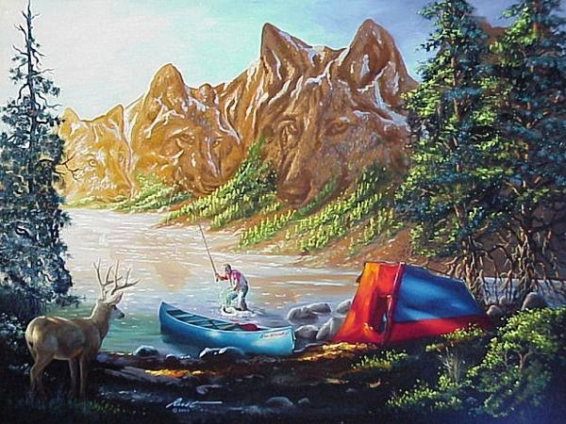

Slide 24
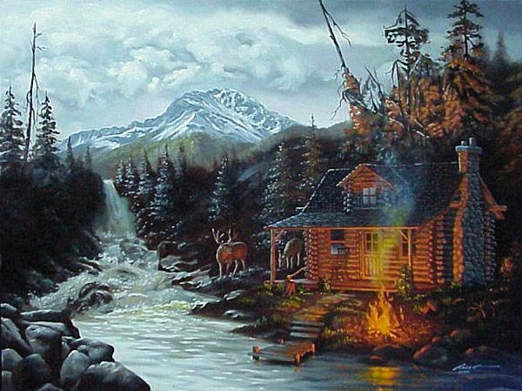

Slide 25
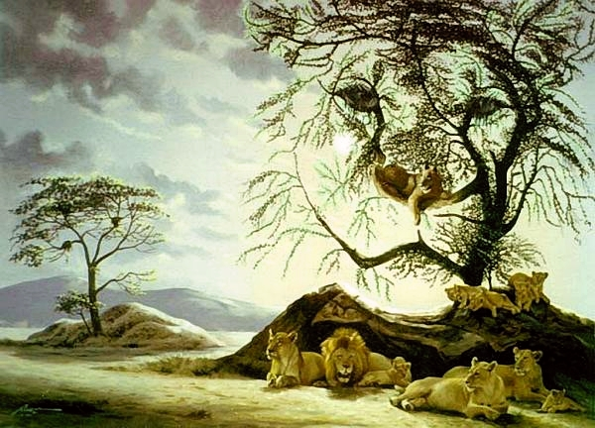

Slide 26
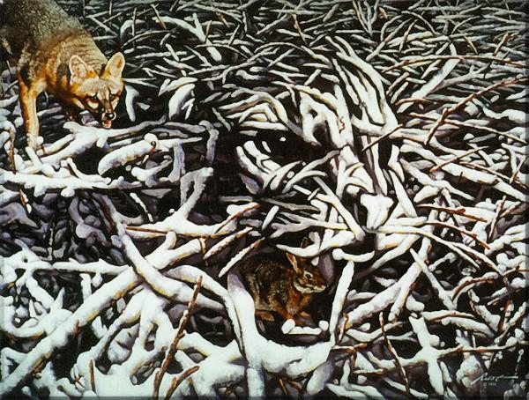

Slide 27
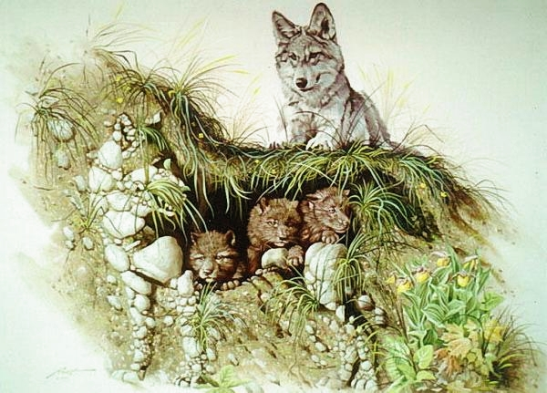

Slide 28
Кого больше на рисунке: кошек или собак?

Slide 29
Сколько бабочек на рисунке?

Slide 30
Содержание урока
При составлении тематического планирования учителю информатики и ИКТ необходимо предусматривать здоровьесберегающие компоненты. На уроках, в зависимости от содержания учебного материала, необходимо планировать вопросы о сохранении и укреплении здоровья, формировании здорового образа жизни.
Например:

Slide 31
Содержание урока
Составление и редактирование текстов, посвященных здоровому образу жизни.
Составление графиков и диаграмм
Разработка презентаций, плакатов, эмблем
Поиск информации в интернете и разработка Web – страниц
Разработка презентаций для других уроков (физика, химия, биология и т. д.), где можно широко освещать вопросы здоровья. При этом происходит осуществление межпредметных связей и интегрированного обучения.
Осуществление проектной деятельности учащихся, индивидуальной и групповой.

Slide 32
Построение диаграмм

Slide 33
Текстовый редактор
Учащимися 8 класса в качестве зачетной работы по теме «Текстовый редактор» были приготовлены доклады по темам: «В здоровом теле здоровый дух», «Влияние вредных привычек на организм подростка», «Правильное питание – как основа здорового образа жизни». К оформлению текста предъявлялись определенные требования, также, к каждому докладу разрабатывалась презентация.

Slide 34
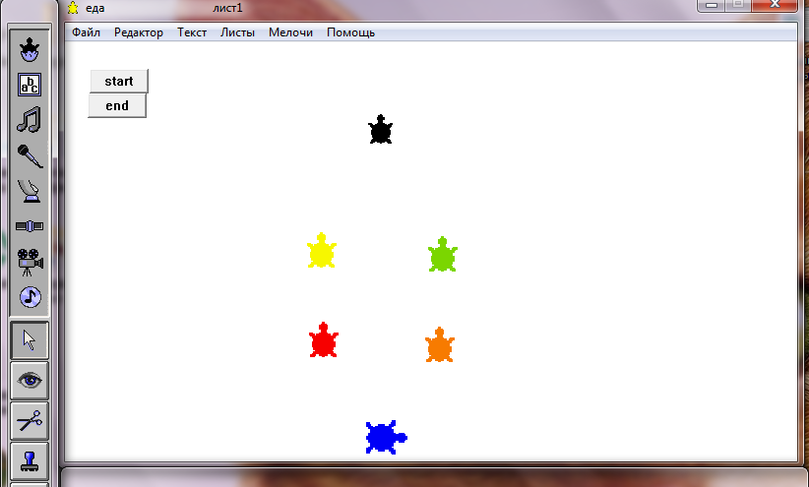
Вставка графических объектов
в
среде ЛогоМиры

Slide 35
В листе программ описывалась программа «Общий_путь»
это общий_путь
вперед 30 жди 3
конец
После этого каждой Черепашке в личной карточке записывались последовательности команд, при которых черепашки из левого нижнего угла рабочего поля последовательно выстривались бы в изображенную выше фигуру по нажатию кнопки start.
Например:
для синей Черепашки: нов_курс 90 повтори 10 [общий_путь] ,
для зеленой Черепашки: жди 60 нов_курс 90 повтори 12 [общий_путь] налево 90 повтори 6 [общий_путь]
для красной Черепашки: жди 40 нов_курс 90 повтори 8 [общий_путь] налево 90 повтори 3 [общий_путь]

Slide 36
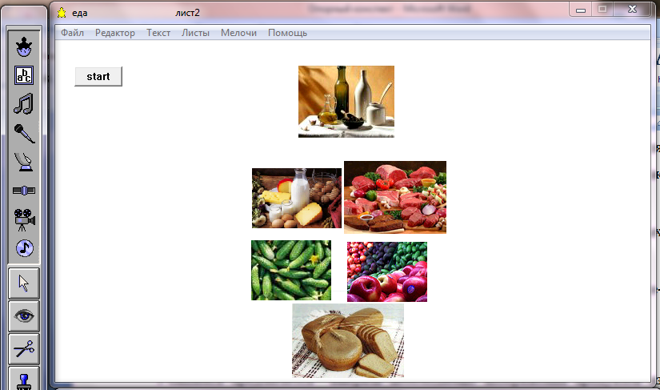

Slide 37
Здоровье нельзя улучшить,
зато его можно сохранить!

